Slide 1
ТЕМА: ТЕЛ КЕШЕНЕ ДУС ИТӘ, БЕР-БЕРСЕНӘ БЕРКЕТӘ.

Slide 2
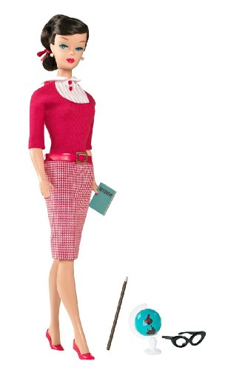
МАКСАТ: 1. ТЕЛ ГЫЙЛЕМЕН ӨЙРӘНҮНЕҢ МАКСАТЛАРЫН ТӨШЕНДЕРҮ; 2. БӘЙЛӘНЕШЛЕ СӨЙЛӘМ ТЕЛЕН ҮСТЕРҮ; 3. ТЕЛНЕ ӨЙРӘНҮГӘ КАРАТА КЫЗЫКСЫНУ УЯТУ.

Slide 3
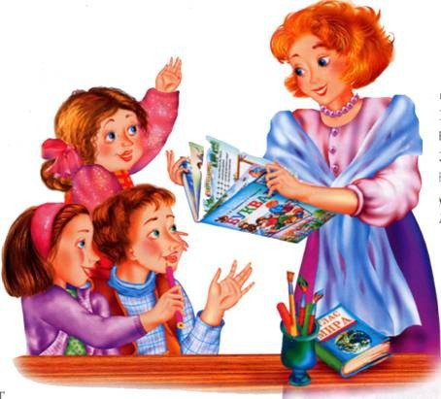
ХӘЕРЛЕ КӨН, УКУЧЫЛАР!

Slide 4
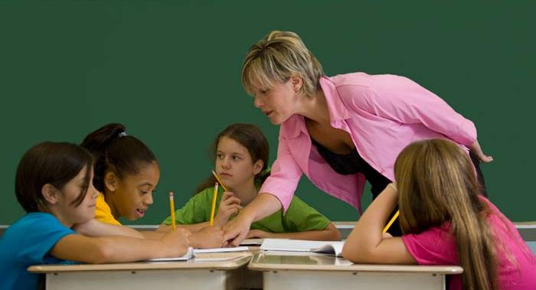
СОРАУЛАР БУЕНЧА ТӨРКЕМНӘРДӘ ЭШ:

Slide 5
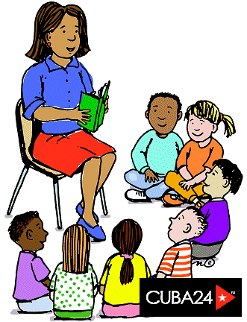
А) ТЕЛ – АРАЛАШУ ЧАРАСЫ, ШУЛАЙ БИТ? МИСАЛЛАР БЕЛӘН ДӘЛИЛЛӘП КҮРСӘТЕГЕЗ;
Ә) ДӨНЬЯДАГЫ ТЕЛЛӘР НИНДИ ГАИЛӘЛӘРГӘ БЕРЛӘШӘ? ТАТАР ТЕЛЕ НИНДИ ТЕЛЛӘР ГАИЛӘСЕНӘ КЕРӘ?
Б) БЕЗ НИ ӨЧЕН ТУГАН ТЕЛЕБЕЗ БЕЛӘН ГОРУРЛАНА АЛАБЫЗ?

Slide 6
*ТЕЛ – КЕШЕЛӘР АРАСЫНДА АРАЛАШУ КОРАЛЫ. ТЕЛ – КЕШЕЛЕК БУЫННАРЫ АРАСЫНДА ДА АРАЛАШУ КОРАЛЫ, ҖӘМГЫЯТЬНЕ ҮСТЕРҮ КОРАЛЫ. *ТАТАР ТЕЛЕ ТӨРКИ ТЕЛЛӘР ГАИЛӘСЕНӘ КЕРӘ.

Slide 7
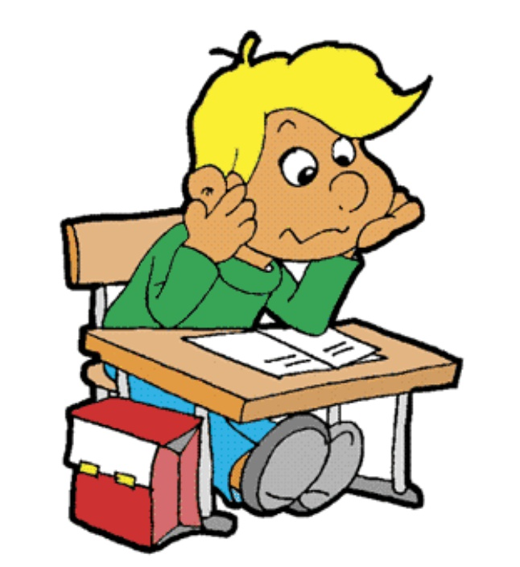
*ТЕЛНЕҢ ҮСЕШЕН, КУЛЛАНЫЛЫШЫН ҺӘМ ТӨЗЕЛЕШЕН ӨЙРӘНӘ ТОРГАН ФӘН ТЕЛ ГЫЙЛЕМЕ ДИП АТАЛА. *ТЕЛ ГЫЙЛЕМЕНЕҢ ГРАФИКА, ОРФОГРАФИЯ, ПУНКТУАЦИЯ ДИП АТАЛГАН ТАРМАКЛАРЫ БАР.

Slide 8
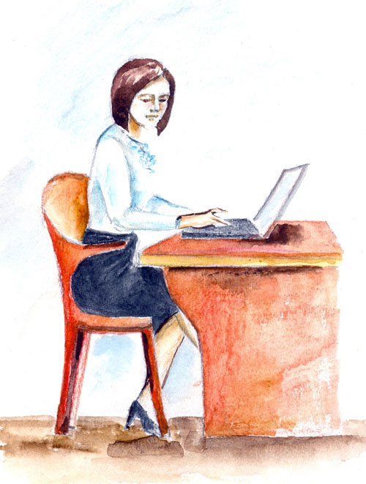
ТЕЛ ТУРЫНДА НИНДИ МӘКАЛЬЛӘР БЕЛӘСЕЗ?

Slide 9
АНА ТЕЛЕ БЕР БУЛЫР. - ИЛЕ БАРНЫҢ ТЕЛЕ БАР. - ТУГАН ТЕЛ ҮЗЕМ ӨЧЕН,БАШКА ТЕЛ КӨНЕМ ӨЧЕН. - ИНСАФЛЫНЫҢ ТЕЛЕ САФ. - ТУГАН ТЕЛНЕ КАДЕРЛӘГӘН ХАЛЫК КАДЕРЛЕ БУЛЫР. - КЕШЕНЕҢ ТЕЛЕ АҢА ДАН ДА КИТЕРӘ АЛА, ХУРЛЫК ТА КИТЕРӘ АЛА. - КУЛЫҢНЫ, АННАН БИГРӘК ТЕЛЕҢНЕ ТЫЙ. - ТАТЛЫ ТЕЛ ТИМЕР КАПКАНЫ АЧАР.

Slide 10
БИРЕМ. ТЕЛ ТУРЫНДА ФРАЗЕОЛОГИК ӘЙТЕЛМӘЛӘРНЕ УКЫГЫЗ, МӘГЪНӘЛӘРЕН АҢЛАТЫГЫЗ.

Slide 11
ТЕЛ ТОТЫП КИТЕРҮ;ТЕЛ АЧКЫЧЫ; ТЕЛ АЧЫЛУ; ТЕЛ БЕЛӘН МАЙЛАУ; ТЕЛ БИРМӘҮ; ТЕЛ БИСТӘСЕ; ТЕЛ ВАТУ; ТЕЛГӘ САЛЫНУ; ТЕЛЕН ЙОТУ; ТЕЛЕ-ТЕЛГӘ ЙОКМАУ; ТЕЛ ЯШЕРҮ; ТЕЛ ТӨБЕ.

Slide 12
«И ТУГАН ТЕЛ, И МАТУР ТЕЛ!» ТЕМАСЫНА МИНИАТЮР СОЧИНЕНИЕ ЯЗЫГЫЗ.

Slide 13
ӨЙ ЭШЕ.
1) 2 НЧЕ КҮНЕГҮ (БИРЕМ БУЕНЧА)
2) 4 НЧЕ КҮНЕГҮ (БИРЕМ БУЕНЧА)

